Slide 1
Git
동의과학대학교 컴퓨터정보과

Slide 2
버전 관리 용어
저장소(Repository)
프로젝트의 현재 버전과 변경 이력 등의 정보를 저장하는 저장소
가져오기(Import)
버전 관리되고 있지 않은 로컬 디렉토리의 파일을 처음으로 저장소(repository)에 복사함.
체크 아웃(Check out)
저장소(repository)에서 파일을 가져옴.
체크 인(Check In, commit)
체크 아웃(check out)한 파일의 수정이 끝난 경우 저장소(respository)에 새로운 버전으로 갱신하는 작업
이때 이전에 갱신된 것이 있는 경우에 충돌(conflict)을 알려주며, diff 도구를 이용해 수정하고 commit하는 과정을 거침.

Slide 3
branch
기존 프로젝트와 독립적으로 개발을 진행할 수 있는 단위
현재 프로젝트가 진행되는 상황에서 추가적인 기능을 만들 때를 가정
추가 기능은 현재 프로젝트의 메인 기능에 영향을 주면 안 됨.
메인 작업과 추가 작업은 개별적으로 진행됨
git의 강력한 기능이며 다른 것과 구별되는 특징이 branch
브랜치의 작업 내용은 merge 과정을 통해 메인 작업에 통합 가능

Slide 4
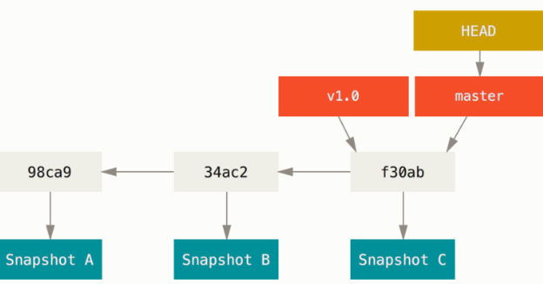
기본 브랜치와 커밋 히스토리
현재 브랜치를 나타내는 포인터

Slide 5
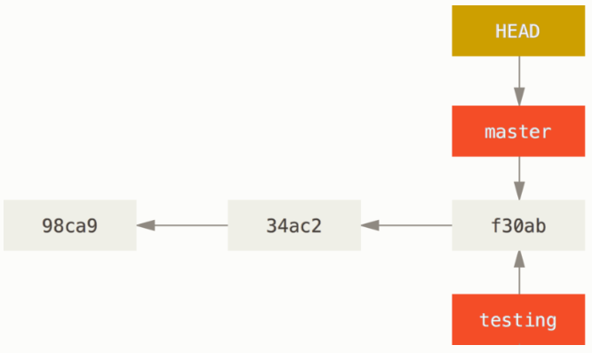
브랜치 새로 만들기
$ git branch testing
새로 만든 브랜치도 지금 작업 중인 마지막 커밋을 가리킨다.

Slide 6
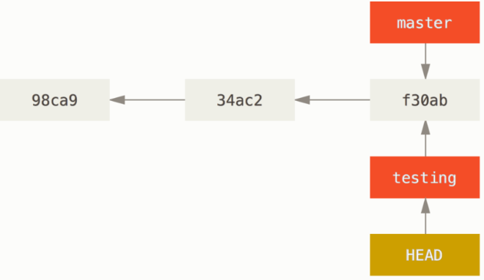
브랜치 이동하기
$ git checkout testing
브랜치를 이동시키면 포인터 HEAD는 testing을 가리킨다.

Slide 7
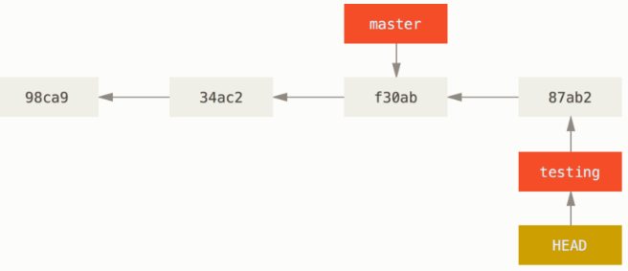
브랜치에 따른 파일상태 확인하기(testing branch에서 작업)
$ vi hello.html //파일에 문장을 추가한다.
$ git commit –a –m “make a change” //git add와 git commit을 함께 실행
새로 커밋해서 testing브랜치는 앞으로 이동
master 브랜치는 여전히 이전 커밋을 가리킴

Slide 8
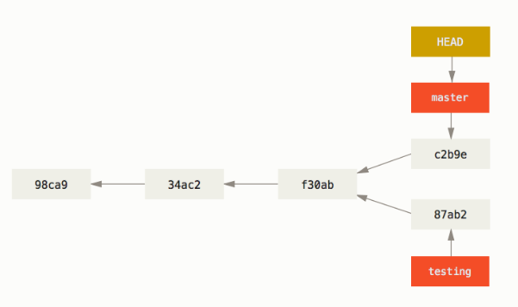
master 브랜치로 이동하여 같은 파일을 변경
$ git checkout master
$ vi hello.html //파일 변경을 한다.
$ git commit –a –m “made other change” //add 와 commit 을 한꺼번에 실행
master 브랜치의 hello.html파일과 testing 브랜치의 hello.html파일 내용을 확인
$ git branch //현재 브랜치 확인(master)
$ cat hello.html
$ git branch testing
$ git branch
$ cat hello.html
한번도 add되지 않은 파일은 git add명령을 해주어야 함

Slide 9
branch 관련 명령
명령어 | 설명
git branch | 현재 사용하고 있는 브랜치(*)와 생성된 브랜치 목록을 화면에 출력
git branch -v | 브랜치마다 마지막 커밋 메시지 출력
git branch <branch명> | <branch명>으로 branch 생성
git checkout <branch명> | <branch명>으로 branch 변경
git checkout -b <branch명> | 해당 브랜치를 생성하면서 checkout까지(브랜치변경) 하는 명령
git branch –d <branch명> | 브랜치 삭제(현재 브랜치가 아닌 것만 삭제 가능)
git diff | 충돌 시 충돌 내용 화면 출력
git merge --abort

Slide 10
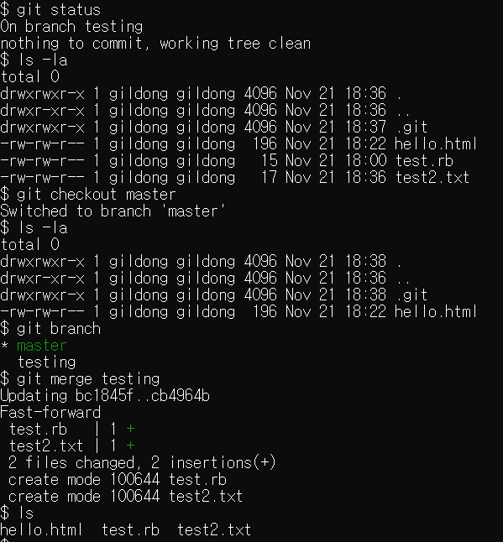
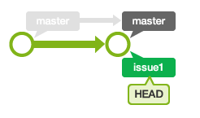
merge
여러 개의 브랜치를 하나로 모을 수 있음
변경 내용의 이력이 모두 그대로 남아 있음
$ git merge testing
master브랜치가 가리키는 커밋이 testing과 같은 위치로 이동
→ fast-forward(빨리 감기 병합)

Slide 11
conflict
서로 다른 branch끼리 병합했을 때 충돌이 일어나는 현상
서로 다른 branch에서 같은 부분을 수정했을 때 conflict 발생
아래 그림에서 master와 testing에서 각각 같은 파일을 수정
이 둘을 merge 할 경우 conflict 발생
hello.html

Slide 12
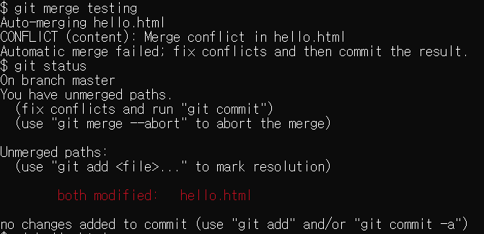
두 브랜치를 병합
$ git checkout master
$ git merge testing //conflict 발생

Slide 13
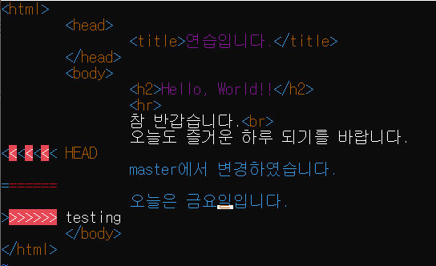

conflict 해결 – 파일을 수정한다.
$ vi hello.html
$ git add hello.html
$ git commit –m “final hello”
$ git log //작업 확인
충돌난 부분을 정리한다.

Slide 14
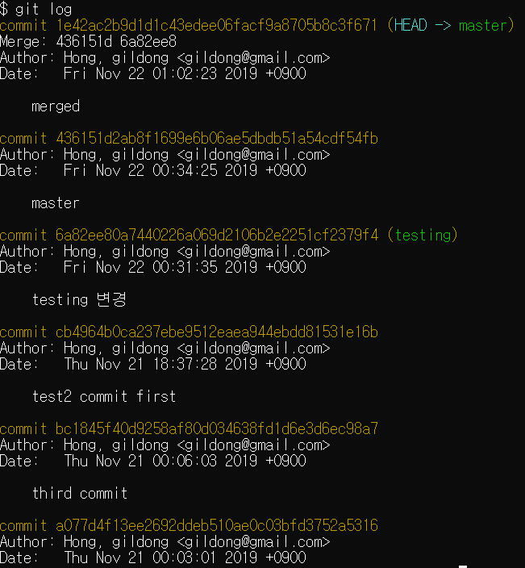
$ git log //작업 확인
가장 상위의 내용이 가장 최신

Slide 15
실습 : branch
한 회사의 고객정보 데이터베이스 구축을 위한 프로젝트를 실행 중에 있다.
git으로 모든 파일을 관리하고 있다. 프로젝트 진행 중 다음과 같이 local repository 에 발생하는 conflict를 해결 하시오.
워킹 디렉토리 : dbProject
위의 실습을 위해 필요한 명령어들을 나열하여 보시오
git init / git add / git commit / git status / git log / git branch / git checkout / git config –global user.name
git diff / git merge --abort

Slide 16
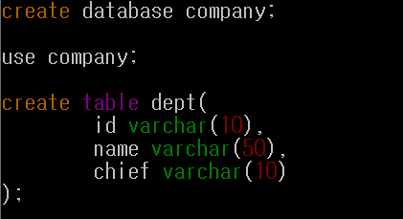

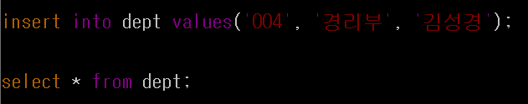
실습 : branch
①
②
③
master
DB작성
테이블작성
1개 데이터입력
2개 데이터입력
병합된 데이터
branch
④
merge
1개 데이터 입력
테이블 검색
dbProj_sub
①
파일명 : company.sql
②
③
④

Slide 17
Github
GitHub는 버전 제어 및 협업을 위한 코드 호스팅 플랫폼
가장 큰 Git 저장소로 수백만 개발자가 수백만 프로젝트를 수행하는 중추
많은 오픈 소스 프로젝트는 GitHub을 이용하여 Git 호스팅, 이슈 트래킹, 코드 리뷰 등의 작업 진행

Slide 18
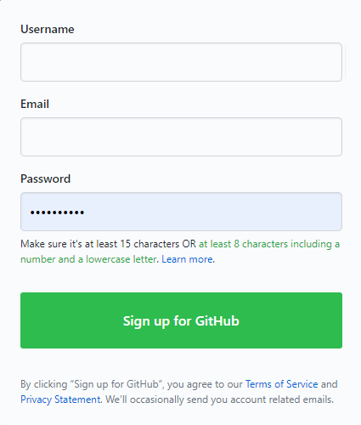
github 계정 만들고 설정하기
https://github.com/

Slide 19
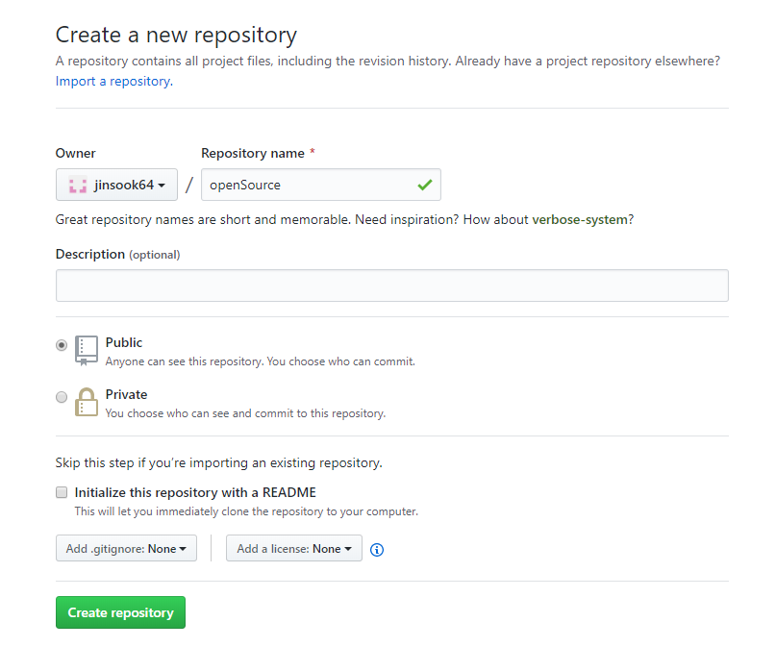
Repository 생성하기

